Slide 1
Lớp 2A1 tích cực, hào hứng tham gia các tiết học trong “Hội thi Giáo viên dạy giỏi cấp trường " chào mừng 20/11
Trong những ngày tháng 10, với kỉ niệm ngày Phụ nữ Việt Nam 20/10 và tiến tới kỉ niệm ngày Nhà giáo Việt Nam 20/11, các giáo viên trường Tiểu học Giang Biên đã tích cực chuẩn bị các tiết dạy. Hòa chung không khí đó, tập thể lớp 2A1 tích cực, hào hứng tham gia tiết học Toán của cô giáo Nguyễn Thị Vân Anh và tiết học Giáo dục thể chất do cô giáo Dương Thị Huyền phụ trách
Trong những tiết hội giảng các cô giáo đã nắm bắt được phương pháp giảng dạy mới, truyền thụ kiến thức một cách linh hoạt, phong cách đĩnh đạc. Đây là một cơ hội tốt để các thầy cô giáo của tổ được trau dồi chuyên môn, học hỏi kinh nghiệm, lĩnh hội những phương pháp dạy học mới, học sinh được thi đua học tập tích cực, chủ động và sáng tạo. Mỗi tiết dạy, các thầy cô đều thiết kế với các hình thức và phương pháp dạy học thật phong phú nhằm lôi cuốn học sinh học tập, phát huy được tính tích cực, chủ động, sáng tạo của học sinh, giúp học sinh hứng thú và say mê khi tham gia các hoạt động học tập. Qua đó rèn cho các em kĩ năng vận dụng kiến thức vào cuộc sống, năng lực tự học và hợp tác nhóm. trong mỗi tiết giảng các thầy cô đều dành hết tâm huyết của mình.

Slide 2
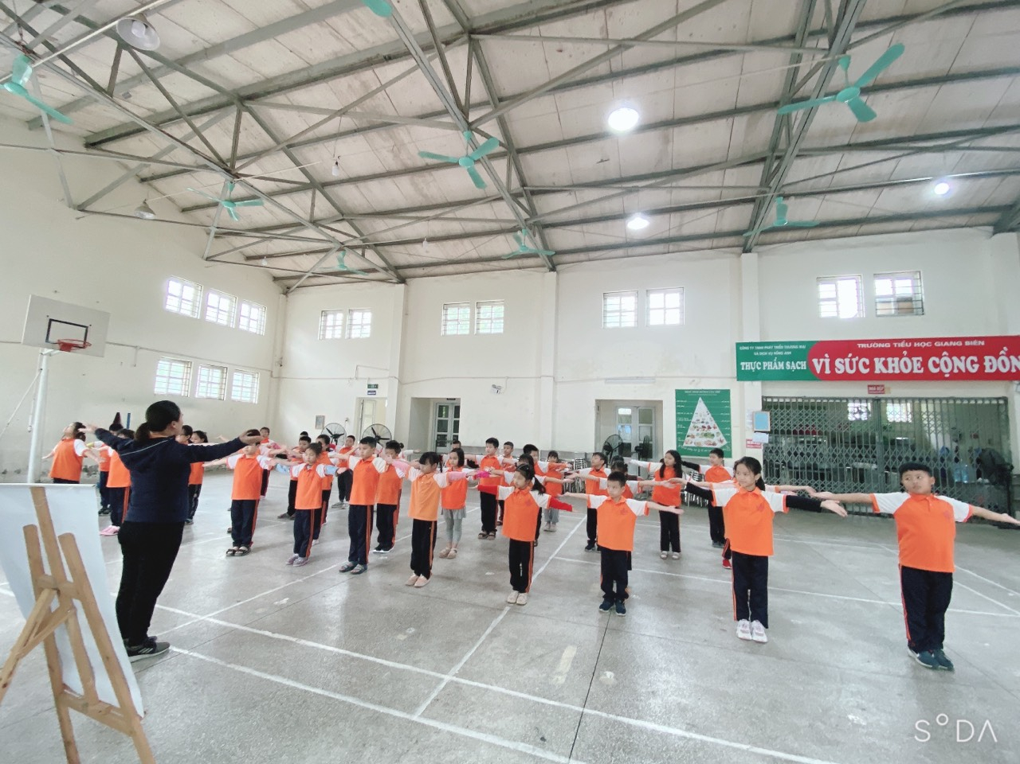

Slide 3
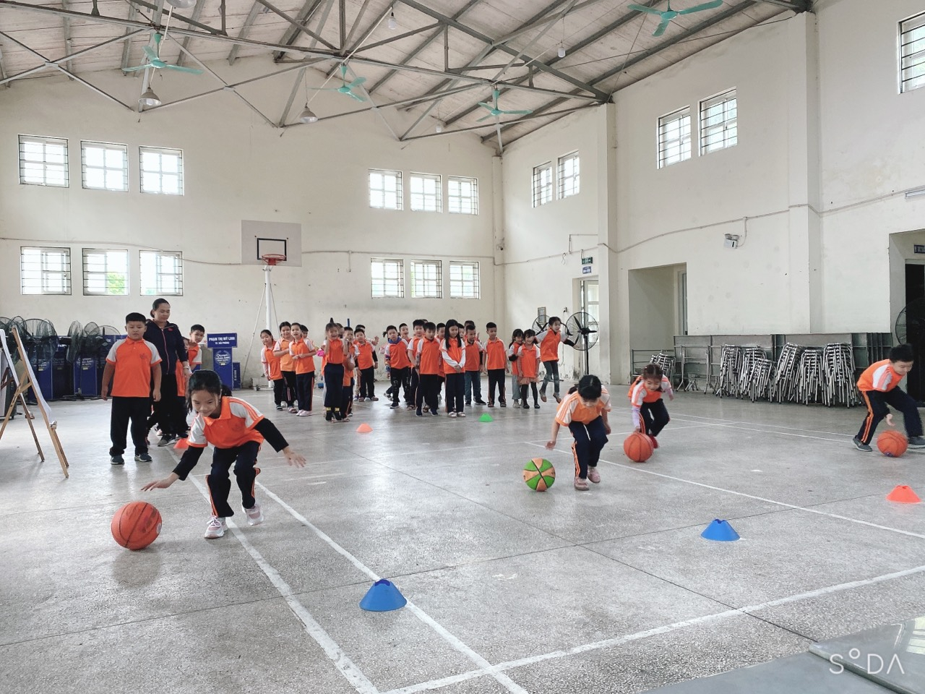

Slide 4
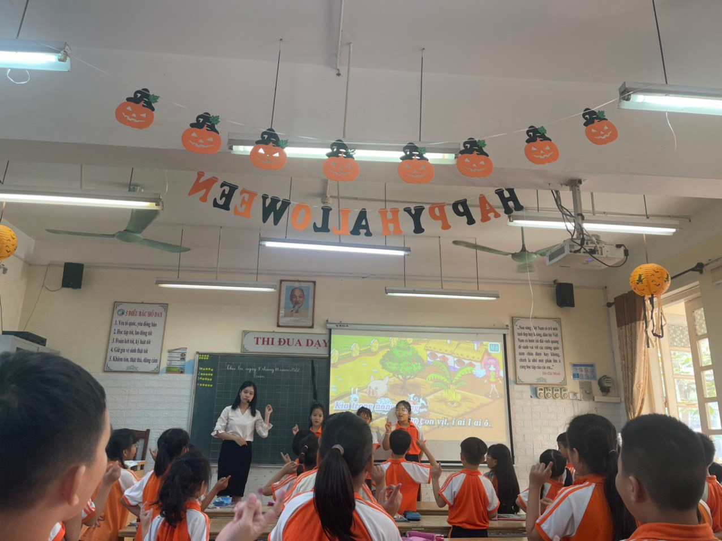

Slide 5
